Slide 1






KOMUNIKACIJA U PARTNERSKIM ODNOSIMA
12. radionica
Praktikum II iz bihevioralno-kognitivnih terapija
Nina Žuvanić

Slide 2


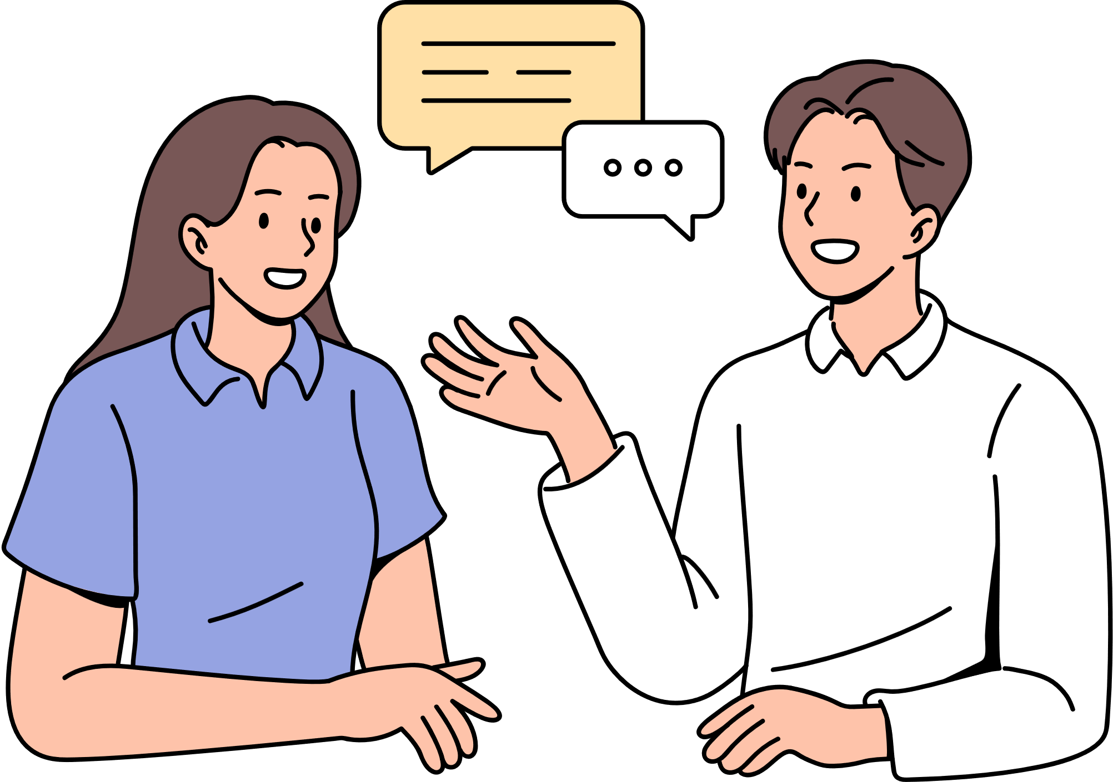
Komunikacija
Dobra komunikacija
Teškoće u komunikaciji
međusobno prenošenje vlastitih misli, ideja i stavova
razumijevanje onoga što je rekla druga osoba
Nesporazumi
Frustracija i hostilnost
Dodatno pogoršanje komunikacije

Slide 3

Neizravnost i dvosmislenost
kada odnos dobro funkcionira partneri mogu komunicirati pomoću hintova i aluzija
kada odnos zastrani, neizravna i dvosmislena komunikacija može dovesti do nesporazuma
Obrambeni stav
proizlazi iz neizrečenih strahova (npr. od odbijanja ili omalovažavanja)
kako bi se zaštitili ljudi često govore neizravno i dvosmisleno
povećava nerazumijevanje i pokreće začarani krug pogrešnih tumačenja i konflikata u odnosu

Slide 4

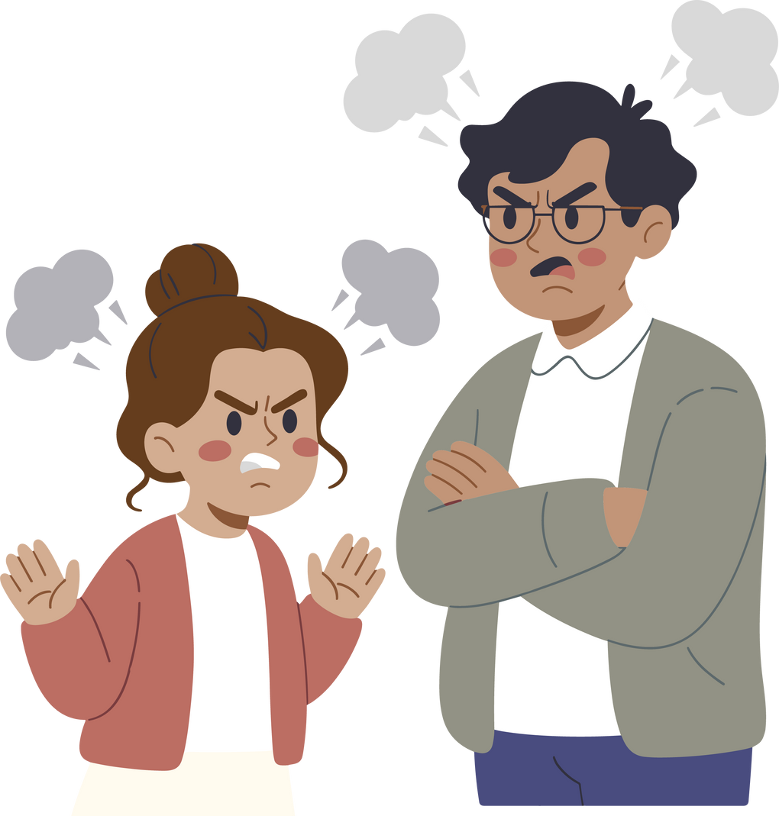
Obrambeni stav
Pogrešno tumačenje i konflikt
Neizravna i dvosmislena komunikacija
Nerazumijevanje

Slide 5
Istraživanje na parovima u sretnim i nesretnim brakovima
Parovi u nesretnim brakovima manje točni u dešifriranju partnerovih poruka od parova u sretnim brakovima
Nema razlike u dešifriranju poruka između parova u sretnim i nesretnim brakovima kada poruke prenose stranci
ZAKLJUČAK: Uzrok nesporazuma nije kronični nedostatak komunikacijskih vještina, već poremećaj u bračnom odnosu

Slide 6
Razlike u komunikacijskim stilovima
Neki problemi u komunikaciji proizlaze iz razlika u stilu komunikacije:
Brzina odgovora
Tempo govora
“On mene dominira, stavlja sebe u centar pažnje i ne poštuje moje stavove.”
“Ona ne voli moje prijatelje, nikad ne priča u njihovom društvu.”
“Oni mene isključuju iz svojih razgovora.”
Pauze
“Uvijek me prekida... Nikad ne želi čuti moje mišljenje.”

Slide 7
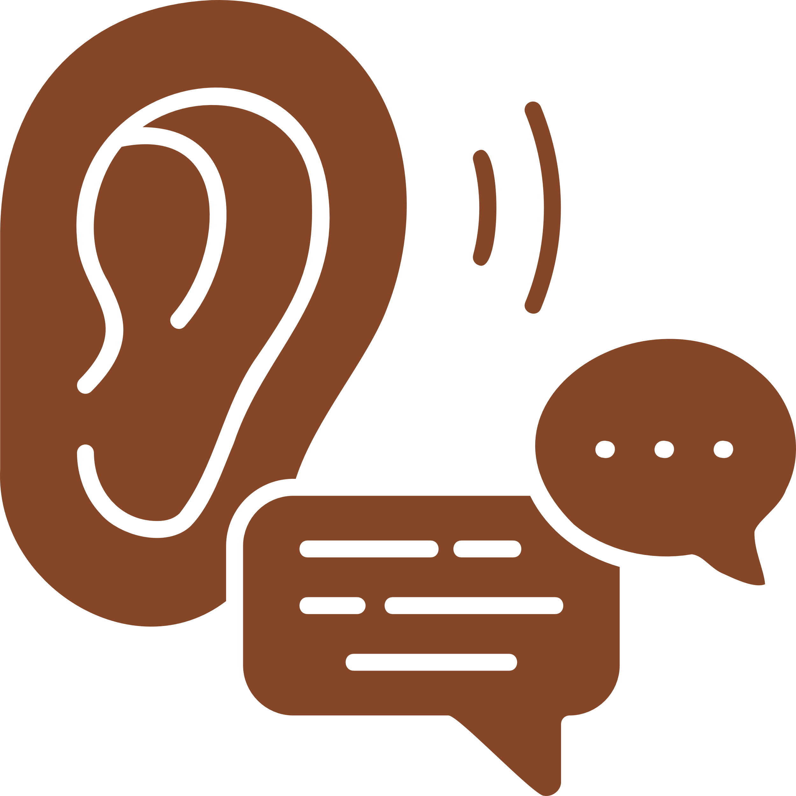
Razlike u načinu slušanja
Gestikuliranje
Klimanje glavom
Pasivno slušanje
VS.
Mjenjanje facijalnih ekspresija
“Aha”, “Mhm”
Problemi u modernim vezama
Korištenje mobitela tijekom interakcija s partnerom/icom (“Phubbing”)
negativno povezano za zadovoljstvom u vezi
medijatori:
osjećaj isključenosti
percipirana partnerova responzivnost
percipirana intimnost

Slide 8
Signalima se pridaju simbolična značenja:
„Slušam”, „Uživam u onome što pričaš”, „Stalo mi je do tvojeg mišljenja”
=
„Stalo mi je do tebe”
Nedostatak signala
=
„Ne poštujem te”, „Nije mi stalo do tebe”
Signali se povezuju s implicitnim značenjima prihvaćanja, poštovanja i naklonosti ili odbijanja, nepoštovanja i neprijateljstva
Osvještavanje – smanjenje frustracije, mogućnost učenja

Slide 9




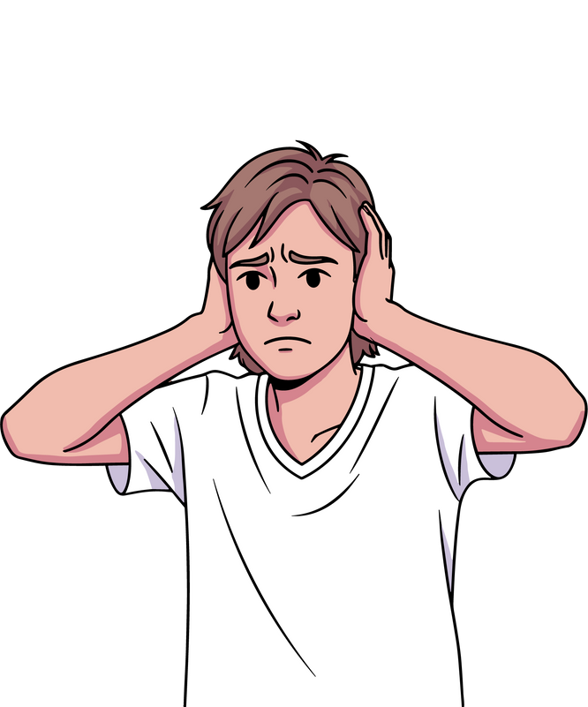
Slijepe točke i gluhe točke
Partner ne registrira stvarnu poruku (riječi, ton, gestu)
Osjećaji “ne znaš što želim” „uopće me ne poznaješ “
Poteškoće u donošenju zajedničkih odluka
Gluhe i slijepe točke često proizlaze iz:
pretjerane osjetljivosti
obrambenosti
neosjetljivosti
Ljudi nesvjesno ignoriraju ono što im prijeti samopoštovanju.
Ponekad osoba uopće ne vidi negativan utjecaj vlastitog ponašanja na partnera, što dugoročno može dovesti do velikih problema u odnosu.

Slide 10


Korištenje pitanja
Pitanja postavljamo kako bi:
Mogu izazvati nesporazume ako se dožive kao ispitivanje, sumnja ili provjera kompetencije.
dobili informacije
dobili podršku
saznali što druga osoba želi
pregovarali
donosili odluke
Pretjerano ispitivanje ili pogrešan tip pitanja može poslati poruku nepovjerenja ili nedostatka bliskosti
PITANJE “ZAŠTO?”
Ponekad impliciraju nepovjerenje ili sumnju i podsjećaju na roditeljska predbacivanja
Druga osoba se može osjećati napadnuto i započinje s obranom (iako je prva osoba pitala da bi razjasnila neizravne poruke)
Umjesto „Zašto mjenjaš bojler?”
„Možeš li mi pojasniti svoju odluku
o kupnji novog bojlera?”

Slide 11
Premalo pitanja
Osoba može djelovati nezainteresirano za partnera/icu ili donositi odluke prema pogrešnom “instinktu”
Upotreba pitanja često potječe iz obiteljskih obrazaca — neki su navikli na traženje objašnjavanja od strane roditelja, drugi ne.
VAŽNO!
Stilovi razgovora su naučeni ako ometaju učinkovitu komunikaciju mogu se naučiti novi, adaptivniji

Slide 12

Rodne razlike
Žene
Muškarci
Veća sklonost postavljanju pitanja - “Ako ne pitam, misliti će da me nije briga.”
Manje postavljaju osobna pitanja - “Ako mi želi nešto reći, reći će mi bez da je pitam.”
znak intimnosti i izražavanja brige
nametljivost, narušavanje privatnosti
Aktivno slušaju koristeći signale - klimanje glavom, “mhm”
Koriste signale samo ako se slažu s onim što čuju
Tiho prosvjeduju nakon što su bile prekinute ili nisu dobile reakciju slušanja
Češće će komentirati prekidajući partnere u razgovoru, ne čekajući da završi
Češće će koristiti zamjenice “ti” i “mi”
Rijeđe će odgovarati na komentare govornika
Češće dijele osjećaje i tajne
Češće će osporavati tvrdnje svojih partnerica
Razgovor o problemima = iskazivanje suosjećanja, traženje podrške
Rijeđe dijele osjećaje i češće pričaju o manje intimnim temama
Razgovor o problemima = traženje rješenja

Slide 13


Podrijetlo rodnih razlika - različite subkulture
Djevojčice
Dječaci
Komunikacija kao povezivanje
Komunikacija kao natjecanje
Prijateljstva se grade kroz razgovor, dijeljenje i podršku
Važno im je ravnopravno sudjelovanje i međusobno uvažavanje
Razvijaju senzibilitet za emocije, namjere i nijanse u komunikaciji
Tajne, povjeravanje i razgovor o osjećajima stvaraju bliskost
Kritika i rasprava mogu se izreći bez doživljavanja kao napad
Riječima gradi mostove i održava odnose
Grupe su veće i hijerarhijski organizirane – naglasak na statusu i dominaciji
Komunikacija sadrži naredbe, zadirkivanje, izazivanje, hvalisanje
Razgovor se često koristi kao alat za nadmetanje, a ne povezivanje
U komunikaciji su češće sukobi, argumentiranje i testiranje granica
Najutjecajniji je onaj tko je najvještiji u verbalnim „igricama“, ne nužno najagresivniji
Riječi se češće koriste kao „oružje“, a ne kao „most” prema drugima

Slide 14
Razlike u značenju govora
Žene imaju stav da „brak funkcionira sve dok možemo pričati o njemu”, dok muškarci imaju stav „veza ne funkcionira sve dok nastavljamo razgovarati o njoj”.
Žene osjećaju povezanost kada partner s njima dijeli osjećaje, dok muškarci to rjeđe čine, iako se najčešće povjeravaju upravo partnericama.
Razlike u komunikacijskim stilovima mogu lako dovesti do nesporazuma, ali ne znače nužno nezainteresiranost ili loše namjere.
Kada partneri osvijeste te razlike i usklade svoje stilove — posebno kroz aktivnije slušanje — njihova se povezanost i razumijevanje značajno produbljuju.

Slide 15
Komunikacija u istospolnim vezama
Analiza rješavanja konflikata otkriva neke pozitivne razlike kod homoseksualnih parova u usporedbi s heteroseksualnim parovima:
Manje negativnog afekta i defenzivnosti: Primijećeno je da istosponi partneri/ce iznose probleme na “blaži” način te pokazuju manje obrambenih reakcija kada prime kritike
Više pozitivnog afekta: Istospolni parovi češće koriste humor i toplinu u interakcijama, čak i tijekom sukoba.
Izostanak tradicionalnih rodnih uloga

Slide 16
HVALA NA PAŽNJI!

Slide 17
Izvori
Beck, A. T. (1989). Love is never enough. New York: Harper & Row, Publishers, Inc. – 5. poglavlje
Beukeboom, C. J. i Pollmann, M. (2021). Partner phubbing: Why using your phone during interactions with your partner can be detrimental for your relationship. Computers in Human Behavior, 124, 106932.
Gottman, J. M., Levenson, R. W., Swanson, C., Swanson, K., Tyson, R. i Yoshimoto, D. (2003). Observing Gay, Lesbian and Heterosexual Couples’ Relationships: Mathematical Modeling of Conflict Interaction. Journal of Homosexuality, 45(1), 65–91.

